Slide 1
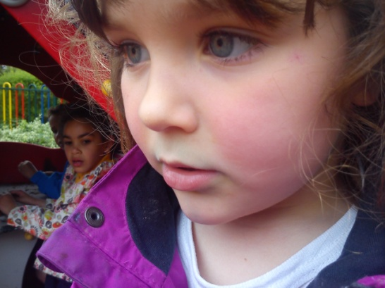
Szkoła jako miejsce rozwijania potencjału uczenia się
Dr Lidia Wollman
Szkolenie dla nauczycieli w ramach projektu „Rozwijanie Potencjału Uczenia Się”

Slide 3
Zdaniem Rudduck Uczniowie chcą:
- być traktowani w dorosły sposób i mieć więcej odpowiedzialności,
- mieć prawo wyboru i podejmowania decyzji,
- więcej możliwości do rozmawiania o tym, co pomaga i co przeszkadza ich uczeniu się.
J. Rudduck, Direktor of the ESRC/TLRP Project: Consulting Pupils abort Teaching and Learning. University of Cambridge
J. Rudduck: Pupil voice is here to stay! www.qca.org.uk/futures data dostępu 15.11.2011

Slide 4
katalog umiejętności społecznych XXI wieku
- kreatywność i innowacyjność, - krytyczne myślenie i rozwiązywanie problemów, - komunikowanie, - kolaboracja - współpraca w ramach grupy/społeczności, - alfabetyzm informacyjny (umiejętność wyszukiwania, analizowania i zarządzania informacją), - alfabetyzm medialny (umiejętność korzystania z cyfrowych mediów), - sprawność posługiwania się narzędziami technologii informacyjno-komunikacyjnej (czyli ICT), - elastyczność i adaptacyjność (umiejętność dostosowywania się do zmieniających się warunków), - inicjatywa i samodecydowanie o swoim życiu, - umiejętność funkcjonowania w zróżnicowanym i wielokulturowym środowisku, - produktywność, - umiejętności liderskie i odpowiedzialność.

Slide 5
Uczenie się tradycyjne, dzisiejsze | Konektywne uczenie się w szkole jutra
Zapamiętywanie faktów, dat, szczegółów… | Łączenie się z zasobami informacji
Rozumienie procesów i zjawisk | Gromadzenie wiedzy w urządzeniach
Kształcenie pojęć | Odnajdywanie (poszukiwanie) wiedzy
Ćwiczenie umiejętności | Tworzenie i utrzymywanie połączeń
Rozwiązywanie różnych zadań przedmiotowych teoretycznych i praktycznych | Spostrzeganie związków między obszarami, ideami, konceptami
Nabywanie osobistych doświadczeń | Krytyczne myślenie
Rozwiązywanie przykładowych testów | Wybieranie treści uczenia się i samodzielne podejmowanie decyzji

Slide 6
Nawyki umysłu A. Costa i B. Kallick
wytrwałość,
komunikowanie się w sposób jasny i precyzyjny,
zarządzanie impulsywnością,
gromadzenie danych za pomocą wszystkich zmysłów,
słuchanie innych ze zrozumieniem i empatią,
twórczość, wyobraźnia i innowacyjność,
myślenie elastyczne,
odpowiadania z zachwytem i podziwem,
metapoznanie,
podejmowanie odpowiedzialnego ryzyka,
dążenie do większej dokładności i precyzji,
poczucie humoru,
kwestionowanie i sytuowanie problemu,
myślenie współzależne,
zastosowanie dotychczasowej wiedzy do nowych sytuacji,
bycie otwartym wobec kształcenia ustawicznego

Slide 7
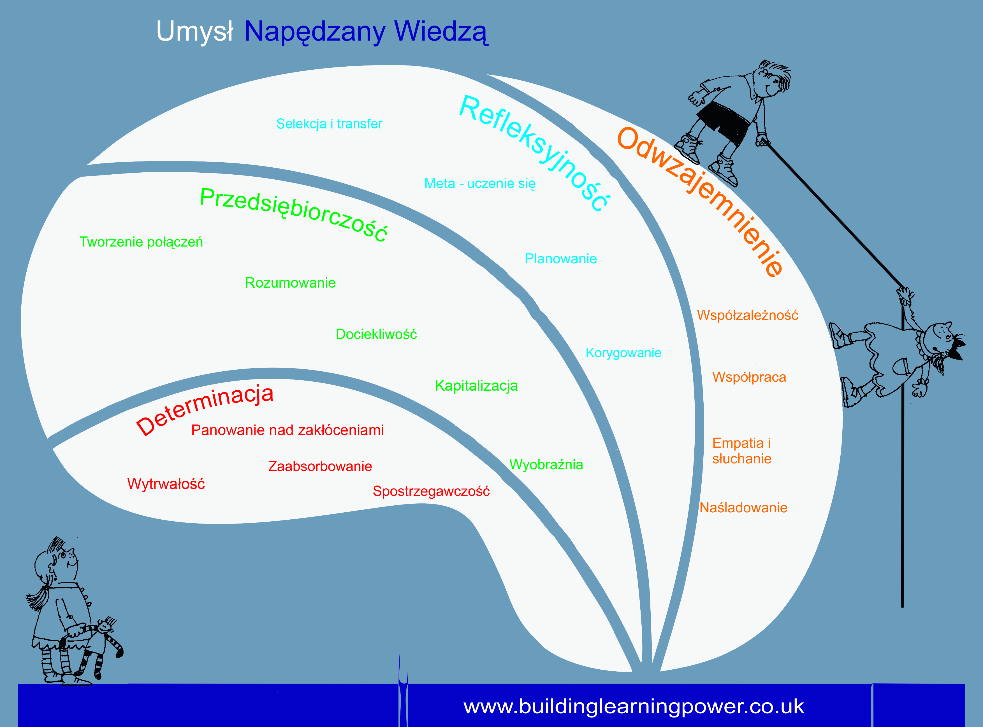
Potencjał uczenia się wg Guya Claxtona
Determinacja- emocjonalny aspekt uczenia się
Przedsiębiorczość- poznawczy aspekt uczenia się
Refleksyjność - strategiczny aspekt uczenia się.
Odwzajemnianie - społeczny aspekt uczenia się

Slide 8
Determinacja
Zaaobsorbowanie - zatopienie się w nauce, bycie pochłoniętym przez to, co robisz, skupionym, uważnym, w stanie przepływu.
Opanowanie zakłóceń - (koncentracja) rozpoznawanie i redukcja zakłóceń, wyczucie, kiedy odejść i odświeżyć się. Tworzenie własnych, najlepszych warunków do nauki.
Spostrzegawczość - postrzeganie subtelnych niuansów, wzorów i szczegółów w doświadczeniu.
Wytrwałość - utrzymanie zamiaru w obliczu trudności, wykorzystanie energii frustracji produktywnie. Rozumienie, jak często proces uczenia się jest niepewny i powolny.

Slide 9
Przedsiębiorczość
Dociekliwość - zadawanie pytań sobie i innym. Bycie ciekawym, bawienie się pomysłami, szukanie drugiego dna
Tworzenie połączeń - dostrzeganie powiązań pomiędzy różnymi/rozbieżnymi wydarzeniami i przeżyciami – tworzenie schematów – tkanie sieci zrozumienia
Wyobraźnia - wykorzystywanie swojej wyobraźni i intuicji do przeżycia sytuacji na nowo w celu odkrycia nowych możliwości. Zastanawianie się „co jeśli?”
Rozumowanie - powoływanie się na logiczne i racjonalne umiejętności w celu metodycznego i konsekwentnego rozwiązywania problemów; rzeczowa argumentacja i zwracanie uwagi na błędy innych.
Kapitalizacja - wykorzystanie szeroko pojętych środków/zasobów – doświadczenia innych, książki, Internet, doświadczenie, przyszłe możliwości/perspektywy.

Slide 10
Refleksyjność
Planowanie - myślenie o tym, gdzie dążysz, jakie masz zamiary, jakie działania zamierzasz podjąć, jaki czas i zasoby będą ci potrzebne, jakie przeszkody możesz napotkać.
Korygowanie - bycie elastycznym, zmienianie planów w świetle różnych okoliczności, kontrolowanie jak się mają sprawy i dostrzeganie nowych możliwości.
Selekcja i transfer - przyglądanie się temu, czego się uczymy, wyciąganie wniosków, wykorzystanie ich do pomocy w dalszym uczeniu; stawanie się swoim własnym trenerem uczenia się.
Meta-uczenie się wiedza o sobie jako o uczniu – jak uczę się najlepiej, jak rozmawiać o procesie uczenia się.

Slide 11
Odwzajemnianie
Współzależność - wyczucie, kiedy należy się uczyć samemu lub z innymi, umiejętność obrony swego stanowiska
Współpraca - wiedza jak zarządzać sobą w procesie dawania i brania podczas współpracy, poszanowanie i uznanie innych punktów widzenia, pracowanie na rzecz grupy, a także korzystanie z siły grupy
Empatia i słuchanie - przyczynianie się do cudzych doświadczeń, poprzez słuchanie innych i zrozumienie, co naprawdę mówią, postawienie się w ich sytuacji.
Naśladownictwo - konstruktywne przejęcie metod, nawyków i wartości innych ludzi, których możemy zaobserwować.

Slide 12
Efektywni uczniowie wg Claxtona
Są zaciekawieni - Co to jest? Jak to działa? Jak do tego dochodzi?
mają odwagę aby powiedzieć Nie wiem , co zawsze prowadzi do Odkryjmy to,
są dobrzy na polu eksploracji i badawczym,
lubią eksperymentować
cechuje ich kreatywność wyobraźni ,
są towarzyscy ( prospołeczni),
są refleksyjni

Slide 13
Ćwiczenie wyobraźni i współpracy

Slide 14
Efektywne środowisko Uczenia się
Uczenie się zajmuje centralną pozycję, uczniów zachęca się do zaangażowania, a oni sami zaczynają rozumieć swoją rolę jako uczących się;
Uczenie się to działanie społeczne i często oparte na współpracy;
Wiele uwagi poświęca się motywacji uczniów i emocjom;
Uwzględnia się różnice indywidualne, także w zakresie posiadanej już wiedzy;
Każdemu uczniowi stawia się wymagania, jednak nie są one wygórowane;
Wykorzystuje się metody oceny spójne z celami, które chce się osiągnąć, duża rola kształtującej informacji zwrotnej;
Promuje się poziome połączenia między działaniami i pomiędzy przedmiotami nauczania zarówno w szkole, jak i poza nią.
(H. Dumont, D. Instance, F. Benavides (red.): Istota uczenia się. Wykorzystanie wyników badań w praktyce. Warszawa 2013, s. 479-480),

Slide 15
Wspólna praca (10-15 min)

Slide 16
Współpraca w grupach

Slide 17
Praca z indywidualnym dzieckiem

Slide 18
Zeszyt pięciolatki (opowiadanie)

Slide 19
Otwarty dostęp do zasobów - biblioteka

Slide 20
Ocenianie kształtujące

Slide 21
Planowanie swojego uczenia się

Slide 22
Metoda 6 myślowych kapelusze de Bono

Slide 23
Praca z 4-5 latkami

Slide 24
Wprowadzenie ułamków u 6-7latków

Slide 25
Praca w małych grupach

Slide 26
Prawdziwe zaangażowanie

Slide 27
doświadczenia i eksperymenty

Slide 28
Ciągłe skupienie nad uczeniem się

Slide 29
Monitoring i motywowanie

Slide 30
Myślowe Kapelusze de Bono

Slide 33
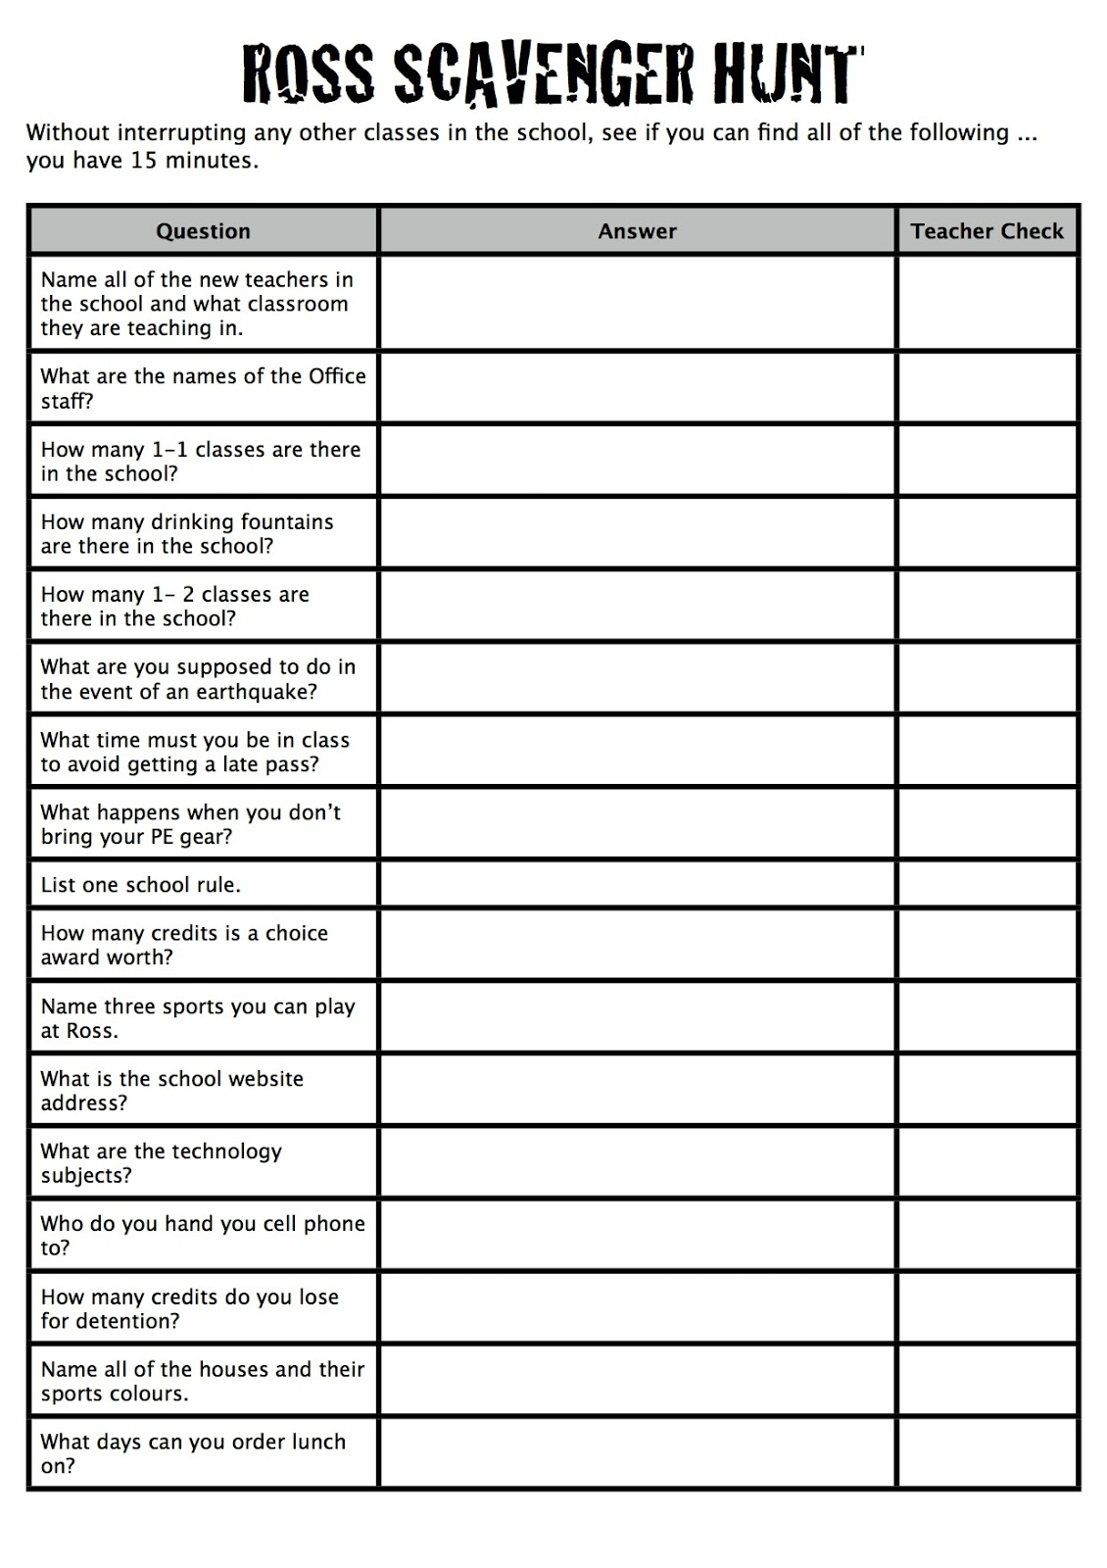

Slide 34
Dzienniki uczenia się
Dla refleksji nad sobą i swoim uczeniem się
Do zapisu swoich sukcesów bądź porażek
Do notowania swoich błedów, z których można się uczyć
Do zapisywania pytań, pomysłów, idei
Do utrwalania ważnych wydarzeń w uczeniu się
Do notowania różnych strategii uczenia się
Do planowania celów uczenia się
Do…..

Slide 35
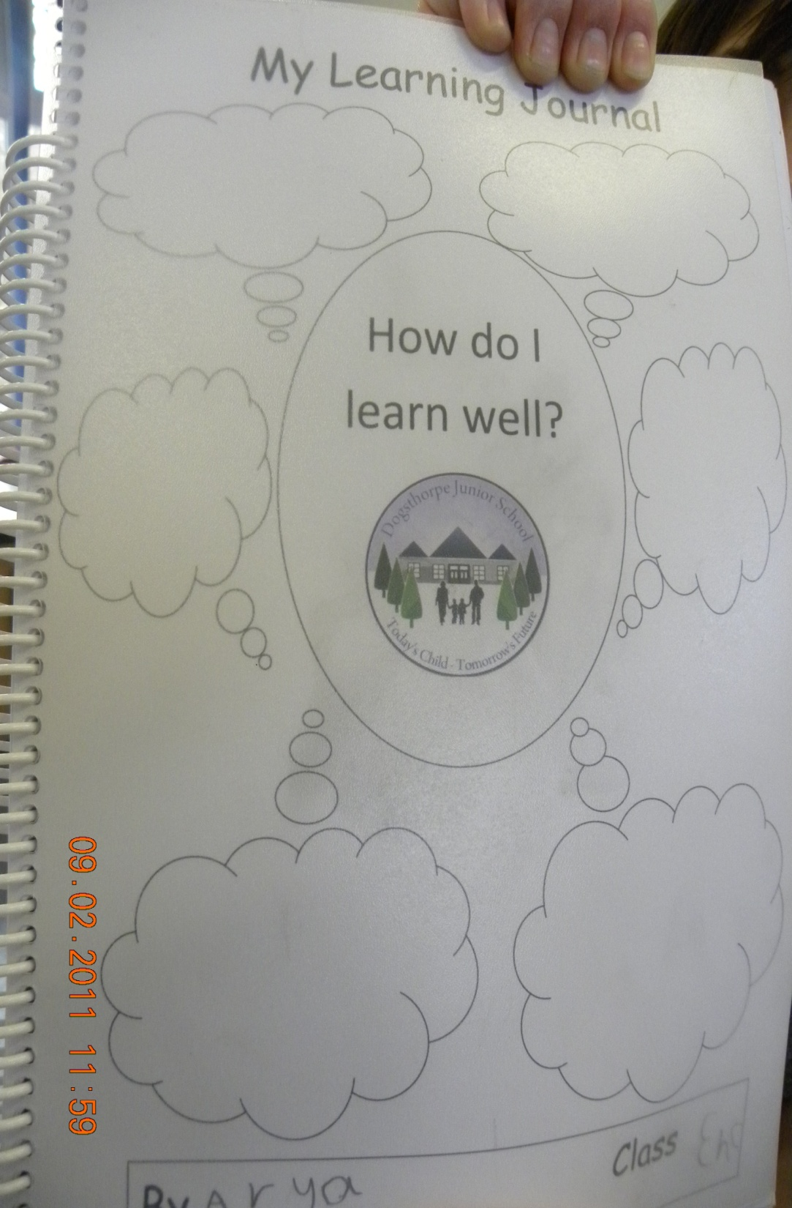

Slide 36
Siedem drogowskazów twórczego współbycia nauczyciela z uczniem
Nie przeszkadzaj spontanicznie rodzącym się formom twórczej aktywności ucznia.
Prowokuj, pobudzaj myślenie, „zabijaj uczniom ćwieka”.
Bądź sam ciekawym świata, bądź zdziwionym. Twoja ciekawość udziela się uczniom.
Baw się wraz ze swymi uczniami.
Inspiruj. Wykorzystuj wszystkie możliwe środki, by rozwijać dziecięcą wyobraźnię i pasję tworzenia.
Miej czas i dawaj czas. Czas sprzyja twórczości, pośpiech rodzi „bylejakość”.
Zwiększaj wrażliwość swych uczniów, m.in. poprzez kontakt ze sztuką, przyrodą, drugim człowiekiem.

Slide 37
Dziękuję za uwagę

